Slide 1
PRAVNA INFORMATIKA
Marko Vukotić - R2 45/2023
Dimitrije Petrov - R2 41/2024

Slide 2
Sadržaj
Cilj projekta
Pravna oblast sistema
Tehnologije
Dokumenti
Obrada dokumenata
Akoma Ntoso
Pregled funkcionalnosti
Prikaz presuda i zakona u PDF formatu
Prikaz anotiranih presuda u HTML formatu
Prikaz zakonika u HTML formatu
Rasuđivanje po slučajevima (CBR)
Rasuđivanje po pravilima (RBR)
Generisanje novih odluka

Slide 3

Cilj projekta
Razvoj sistema za podršku sudijama
Analiza sudskih slučajeva
Predlog presude na osnovu podataka
Sistem koristi bazu znanja - zakone i sudsku praksu

Slide 4

Pravna oblast sistema
Krivična dela protiv imovine
Fokus na članove:
239 - Krađa
240 - Teška krađa
241 - Razbojnička krađa
242 - Razbojništvo

Slide 5
Tehnologije
Spring Boot backend
Ekstrakcija metapodataka iz presuda
Obrada i analiza pravnog teksta
API komunikacija sa frontend aplikacijom
Next.js frontend
Prikaz presuda i zakona
Unos novih slučajeva
Integracija sa backend servisima
Podrška za rasuđivanje:
CBR - pronalaženje sličnih slučajeva
RBR - donošenje predloga presude
Python
Ekstrakcija teksta iz PDF dokumenata
Sanitizacija i normalizacija podataka
Generisanje XML dokumenata u Akoma-Ntoso formatu
Konverzija u HTML za prikaz na korisničkom interfejsu

Slide 6
Obrada dokumenata
Generisanje Akoma Ntoso dokumenata - pdf_to_xml.py
PDF dokument odluke
Ekstrakcija teksta
Sanitizacija i normalizacija
Generisanje HTML dokumenata - xml_to_html.py

Slide 7
Akoma Ntoso
XML standard za pravne dokumente
Omogućava predstavljanje zakona i presuda u mašinski čitljivom obliku
Definiše jasnu strukturu dokumenata - metapodaci, telo, reference
Podržava anotaciju pravnih entiteta - članovi zakona, sudovi, osobe
Ekstraktovani metapodaci:
Sud
Broj slučaja
Sudija
Optuženi
Vrsta suda
Vrednost ukradene imovine
Krivično delo
Članovi krivičnog dela
Članovi za odmeravanje kazne
Kazna

Slide 8
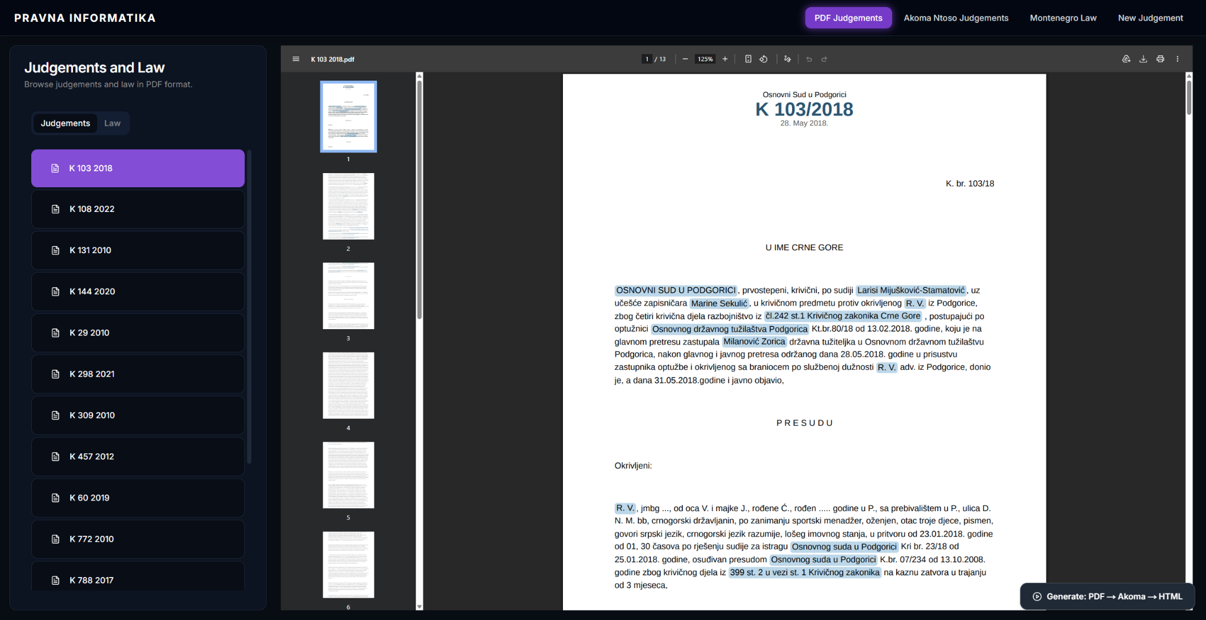
Prikaz presuda i zakona u PDF formatu

Slide 9
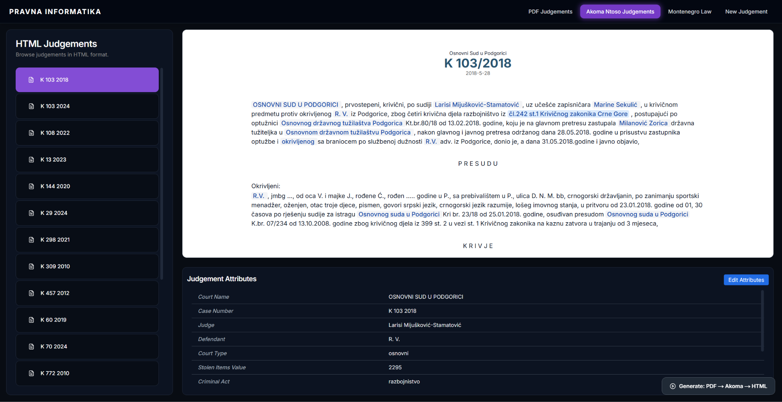
Prikaz anotiranih presuda u Akoma Ntoso formatu

Slide 10
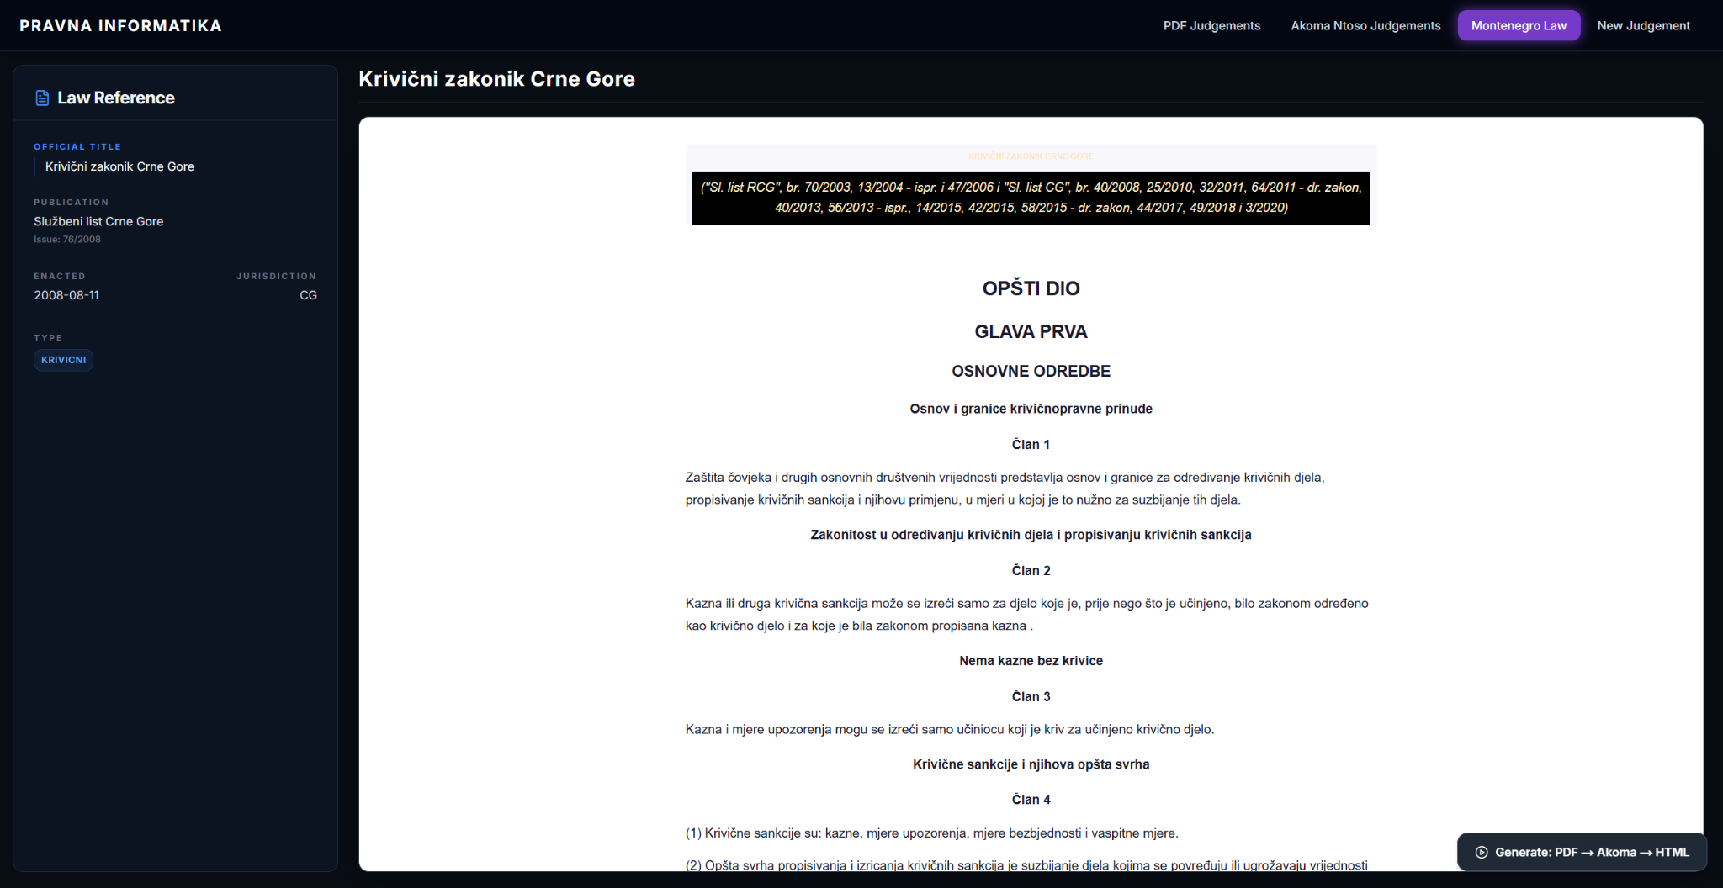
Prikaz zakonika u HTML formatu

Slide 11
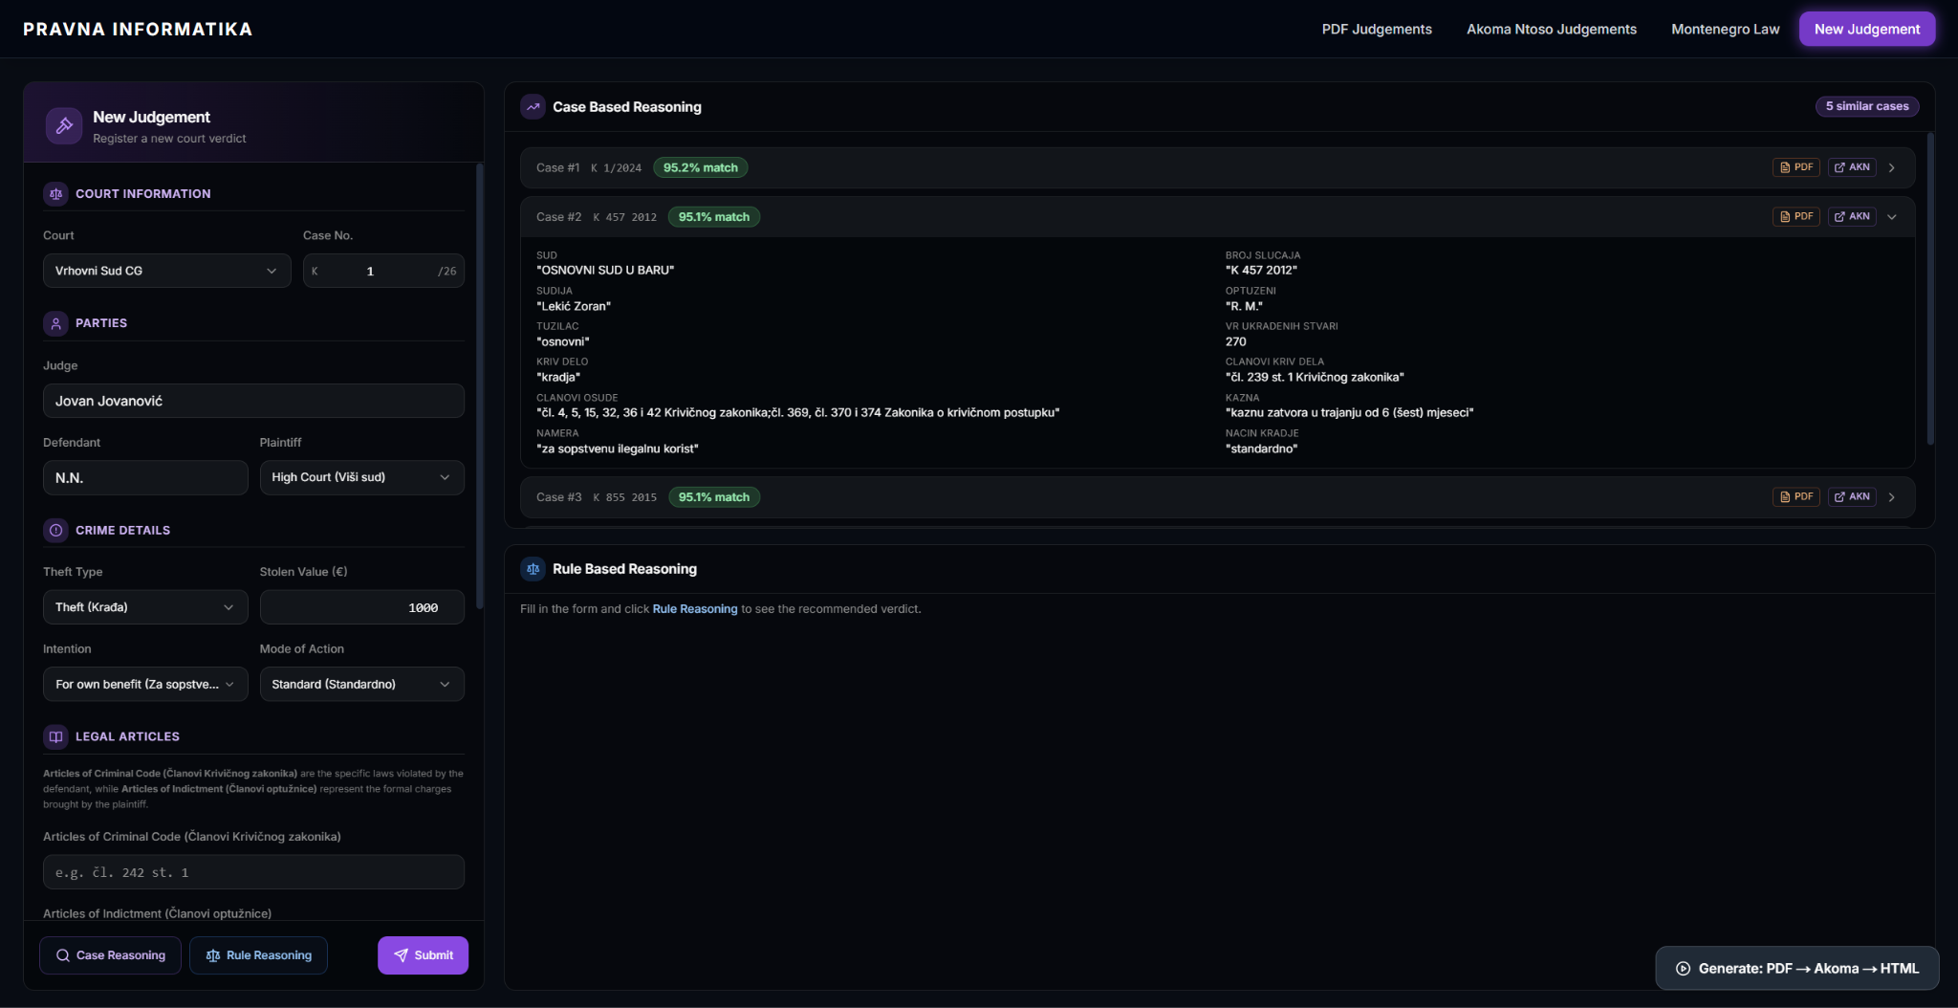
Rasuđivanje po slučajevima (CBR)
Novi slučaj se poredi sa postojećim presudama
Svaki slučaj se predstavlja skupom atributa
Pronalaze se najsličniji slučajevi iz baze
Sistem vraća najsličnijih pet rezultata

Slide 12
Rasuđivanje po slučajevima (CBR)

Slide 13
Rasuđivanje po slučajevima (CBR)
Podaci korišćeni za rasuđivanje:
Vrednost ukradene imovine
Vrsta krađe
Namera
Način krađe
Za računanje sličnosti koristi se Jaccard similarity formula:
J(A,B)=|A⋂B|/|A⋃B|, J∈[0,1]
A - Skup unetih atributa
B - Skup atributa postojećeg slučaja
Dobijena vrednost se modifikuje na osnovu razlike u vrednosti ukradene imovine:
Za δ>θ: J’=J-δ/(10*μ)
Za δ≤θ: J’=J+(1-δ/θ)/10
δ - razlika unete i pronađene vrednosti
μ - srednja vrednost nad svim presudama u bazi
θ=μ/5 - prag; da li je razlika vrednosti <20%
Dobijena sličnost se normalizuje na opseg [0,1]

Slide 14
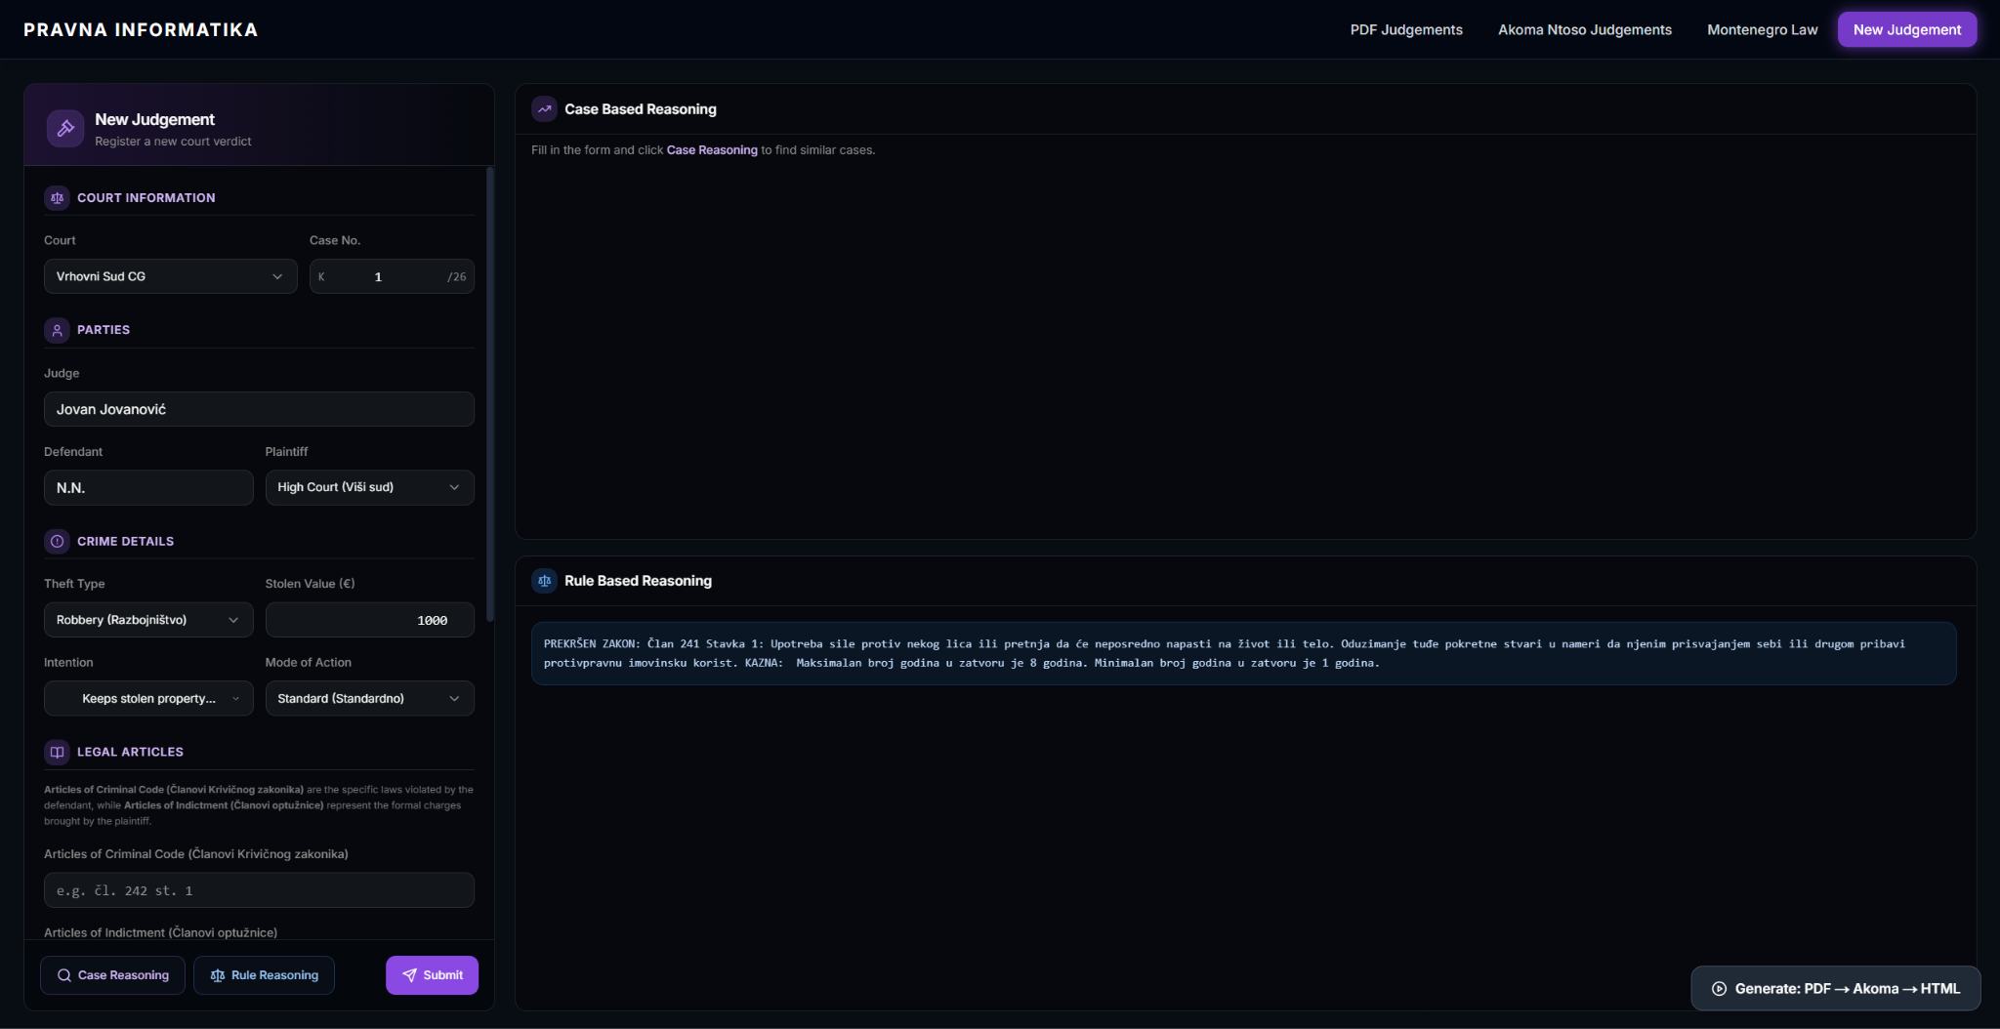
Rasuđivanje po pravilima (RBR)
Korisnik unosi činjenice slučaja
Činjenice se prevode u RDF format i prosleđuju DR-DEVICE ekspertnom sistemu
Sistem primjenjuje unapred definisana pravila iz krivičnog zakonika
Sistem vraća prekršeni član zakona i opseg predviđene kazne

Slide 15
Rasuđivanje po pravilima (RBR)

Slide 16
Rasuđivanje po pravilima (RBR)
Podaci korišćeni za rasuđivanje:
Vrednost ukradene imovine
Vrsta krađe
Način krađe
Dodatni atributi korišćeni u RDF šemi:
Naziv predmeta
Inicijali optuženog
Namera
Činjenice slučaja se zapisuju u RDF fajl i prosleđuju DR-DEVICE
DR-DEVICE koristi defeasible rules - specifičnija pravila nadjačavaju opštija
Pravila proveravaju ulazne attribute
Sistem izvozi zaključak u RDF fajl - prekršeni član zakona i odgovarajući opseg kazne.
Eksportovani RDF se parsira i rezultati se mapiraju na ljudski čitljive opise

Slide 17
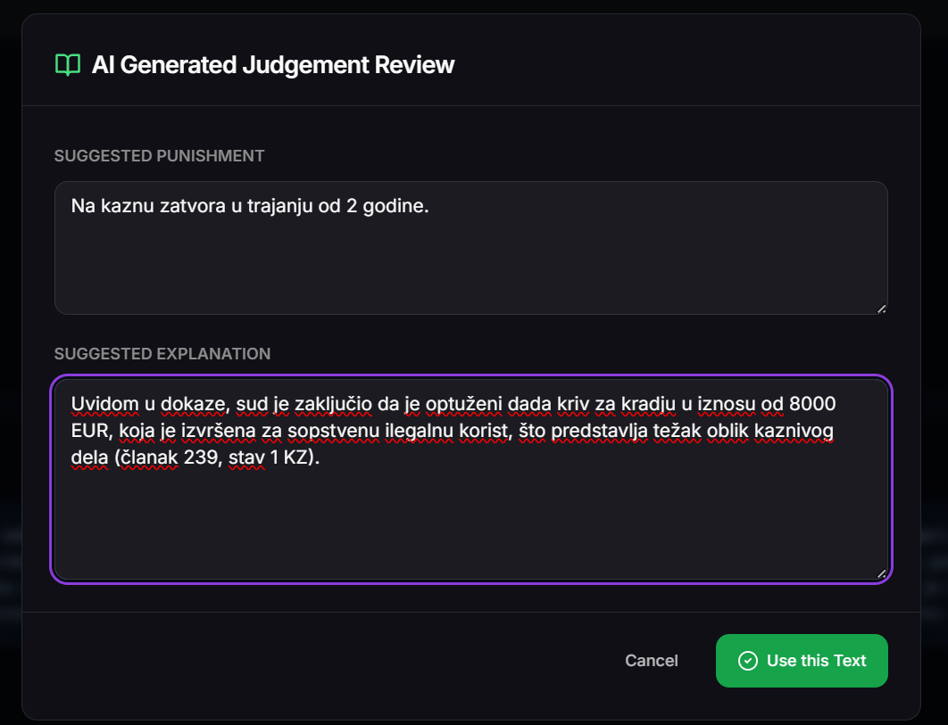
Generisanje novih odluka
Korisnik unosi podatke odluke
Klikom na AI dugme, moguće je generisanje teksta odluke na osnovu unetih podataka
Za generisanje teksta koristi se Meta-Llama-3.1-8B-Instruct-GGUF model

Slide 18
Generisanje novih odluka

Slide 19
Hvala na pažnji

